Slide 1
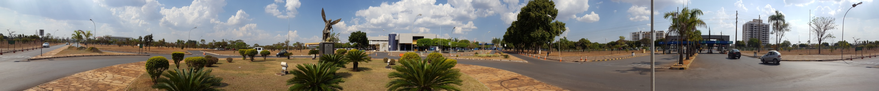
O impacto da avaliação de rotina dos volumes residuais gástricos no tempo para alcançar
A nutrição enteral plena nos pré-termo
The Impact of Routine Evaluation of Gastric Residual Volumes on the Time to Achieve Full Enteral Feeding in Preterm Infants.
Riskin A, Cohen K, Kugelman A, Toropine A, Said W, Bader D.
J Pediatr. 2017 Jun 15. pii: S0022-3476(17)30747-3. doi: 10.1016/j.jpeds.2017.05.054. [Epub ahead of print]PMID: 28625498
Israel
Apresentação: Ana Maria Faria Esteves, Bárbara Guimarães Avelar,
Giovanna da Silva Vecchi e Letícia Cardoso Morales
Coordenação: Paulo R. Margotto
www.paulomargotto.com.br
Brasília, 12 de agosto de 2017

Slide 2
Introdução
Na maioria das Unidades de Tratamento Intensivo Neonatais (UTIN) a rotina padrão de prematuros inclui avaliação do volume e da cor do resíduo gástrico. (1,2)
Pré-termos, especialmente os de muito baixo peso, geralmente apresentam sinais e sintomas gástricos, como presença resíduo gástrico, devido à imaturidade e à baixa motilidade gastrointestinal, os quais podem ser fisiológicos ou indicadores de intolerância alimentar. (3,4)
A iniciação precoce de nutrição enteral foi associada à uma maturação mais rápida do trato gastrointestinal, menor incidência de intolerância alimentar e de enterocolite necrosante (ECN) e melhor prognóstico do desenvolvimento neurológico nos pré-termos, incluindo os de muito baixo peso(5,6,7), o que tem levado muitas UTIN a instituir e otimizar guidelines para o início precoce e avanço da nutrição enteral.(8)

Slide 3
Introdução
Estudos recentes questionam a confiabilidade dos volumes residuais gástricos como marcadores de intolerância alimentar ou ECN (1,9-14) na ausência de outros sinais clínicos suspeitos e sugerem o abandono da avaliação rotineira de volume residual gástrico, embora esta prática ainda esteja disseminada.(13)
Os autores revisaram os resultados de recém-nascidos (RN) em sua UTIN após a descontinuação da avaliação de rotina de resíduos gástricos antes de cada alimentação em comparação com um grupo de controle histórico.
Quando a avaliação de rotina dos volumes residuais gástricos foi descontinuada, foram implementadas diretrizes concomitantes para a detecção precoce de morbidade e ECN com base em elevados sinais clínicos de alerta para outros sinais e sintomas suspeitos.
A hipótese foi de que esta mudança na prática foi segura e poderia diminuir o tempo para se alcançar a nutrição enteral plena.

Slide 4
Objetivos
Comparar o tempo para neonatos prematuros atingirem a nutrição enteral plena após a substituição da avaliação de conteúdo gástrico de rotina (antes de cada alimentação) pela seletiva.
Avaliar o impacto da substituição da avaliação de conteúdo gástrico rotineira pela seletiva na incidência de enterocolite necrosante (ENC).

Slide 5
Materiais e Métodos
Estudo retrospectivo realizado em um único Centro (Bnai ZionMedical Center, Israel).
Neonatos com idade gestacional de até 34 semanas submetidos à nutrição por tubo orogástrico.
Os dados colhidos consideraram crianças nascidas em dois períodos:
    1 de julho de 2009 a 30 junho de 2011 - protocolo de avaliação de conteúdo gástrico consistia em coletas rotineiras de todos os neonatos antes de cada alimentação (n-239)
    1 de julho de 2011 a 30 junho de 2013 - mudança no protocolo de avaliação de conteúdo gástrico → apenas nos neonatos sintomáticos (sintomas abdominais de EN ou de intolerância alimentar - distensão abdominal, vômitos, regurgitação verde ou biliosa, inquietação, sonolência, apatia ou alteração nos sinais vitais)(n=233)
Notes:
Amostras rotineiras: antes de cada alimentação
Neonatos sintomáticos: com sintomas abdominais de enterocolite necrozante ou de intolerância alimentar. Distensão abdominal, vômitos, regurgitação verde ou biliosa, inquietação, sonolência ou apatia,

Slide 6
Materiais e Métodos
Foram excluídos:
    Criticamente doentes.
    Aqueles que morreram antes de iniciarem a nutrição enteral.
    Aqueles que tinham má-formações, especialmente gastrointestinais.

Slide 7
Materiais e Métodos
Foram analisados:
    Idade gestacional (GA)
    Peso ao nascer
    Sexo
    Apgar
    Morbidades adquiridas durante a internação
    Tempo de nutrição parenteral
    Idade do início da nutrição enteral
    Tempo sem nutrição enteral
    Número de vezes em que a nutrição enteral foi descontinuada
    Tempo necessário para atingir nutrição enteral total (150mL/kg/dia)
    Tempo para atingir aleitamento materno exclusivo
    Tempo de internação

Slide 8
Materiais e Métodos
Os dados foram analisados estatisticamente pelo Sigma Plot v 11.0 e Minitab v 16.2.2.
A análise estatística incluiu a estatística descritiva, com o Mann-Whitney sum test para comparação dos grupos com distribuição não paramétrica e o teste X² para comparação de variáveis categóricas.
Os dados foram apresentados em mediana e intervalos interquartis (IQR)
P<0,05 FOI CONSIDERADO ESTATISTICAMENTE SIGNIFICATIVO
Variáveis significativamente diferentes entre dois grupos foram incluídas em múltiplos modelos de regressão e também foram testadas no subgrupos de RN de muito baixo peso.

Slide 9
Resultados
O grupo de estudo incluiu 233 crianças e o grupo controle 239 crianças.
Os neonatos do grupo de estudo tinham maior idade gestacional que o grupo controle.
Não houve diferença significativa entre os grupos no peso ao nascer, nos dados demográficos e na morbidade.
As crianças do grupo controle foram mantidas por mais tempo sob ventilação mecânica não invasiva (NIMV).
A idade de introdução da alimentação era menor entre aqueles com aspiração seletiva do que na aspiração de rotina.
(Tabela 1)

Slide 10
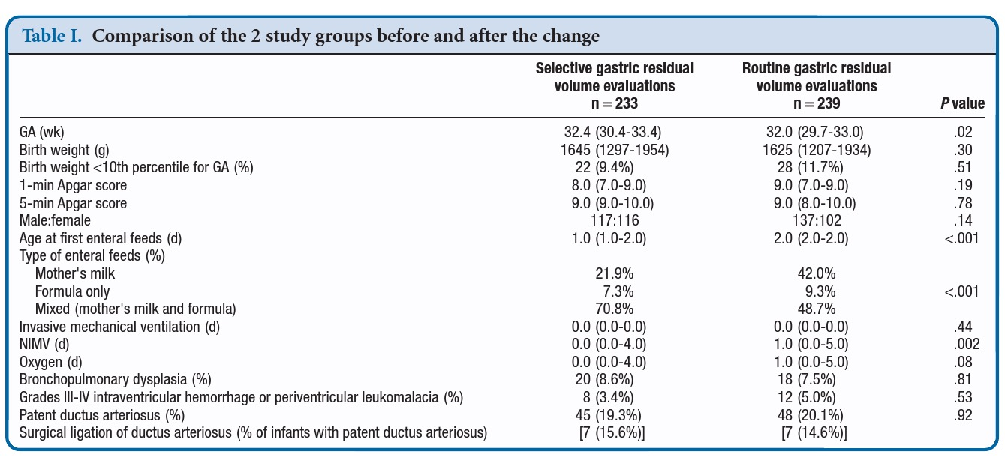

Slide 11
Resultados
Crianças que realizavam aspiração seletiva atingiram a nutrição enteral total mais cedo do que aquelas que realizavam aspiração de rotina
O tempo de internação e o tempo para atingir alimentação oral total não foram diferentes entre os grupos.
As taxas de ECN e ECN estágio ≥2 de Bell foram menores no segundo período, embora não foram significativamente diferentes.
O grupo de crianças de muito baixo peso demorou em média 12 dias (9-16) para atingir a nutrição enteral total quando sob aspiração seletiva e 13 dias(10,5-19) quando sob aspiração de rotina (p<0,037)
(Tabela II)

Slide 12
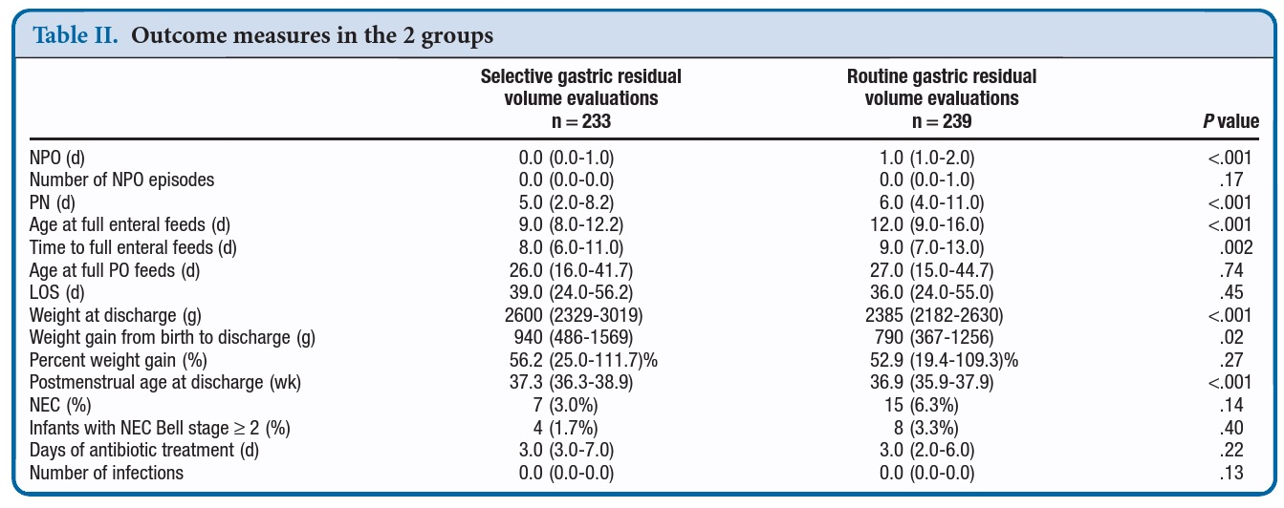

Slide 13
Resultados
Múltiplos modelos de regressão linear logística mostrou que idade gestacional é o principal preditor da idade em que se atingirá a nutrição enteral total.
A aspiração gástrica seletiva também contribuiu para um início mais precoce da nutrição enteral total.
Ventilação mecânica não invasiva prolongada, no entanto, adiou o início da nutrição enteral total.
Para avaliar se as diferenças no peso da alta poderiam ser atribuídas aos efeitos da mudança de protocolo ou se estão relacionadas primariamente à diferença da idade pós-menstrual durante a alta, um modelo de regressão múltipla incluiu todas as variáveis significativas acima, bem como as morbidades neonatais que poderiam afetar o peso ganho até a alta.
Notes:
A ventilação mecânica provavelmente contribuiu pela distensão gástrica que ocasionava

Slide 14
Resultados
O modelo explicou 64% da variação no peso até a alta (P<.001).
A variável mais significativa foi de fato a idade pós-menstrual à alta (delta R-square 56,4%, P<001), mas evitar a avaliação gástrica de rotina também contribuiu para o ganho de peso até a alta (delta R-square 2,6%, P<001).
Outros fatores foram: menos dias de nutrição parenteral, menor idade ao obter nutrição oral, tipo de alimento e maior número de dias de internação.

Slide 15
Discussão
Embora haja pouca evidência que justifique a avaliação de rotina em prematuros, é tradicional que se interprete volume residual como marcador de intolerância ou um sinal precoce de ECN. (1-2)
O manejo apropriado de volume residual é difícil pela falta de Protocolo de como analisá-lo, assim como uma ampla variabilidade na prática a respeito da posição do tubo gástrico, do volume ou cor do resíduo gástrico que deveria ser interpretado como patológico, a ótima frequência para a avaliação do volume do resíduo gástrico e se este resíduo deveria ou não ser descartado. (17-21)
Esta incerteza leva a decisões frequentes para manter a alimentação com atrasos subseqüentes no avanço da nutrição enteral, que pode prolongar o uso de nutrição parenteral(NP) e aumentar o risco de conseqüências relacionadas a NP(por exemplo, sepse de início tardio, restrição do crescimento extrauterino e doença hepática associada a NP). 22-24

Slide 16
Discussão
Em 2002 Mihatsch et al (2) tentaram definir um volume residual gástrico crítico que pode estar associada à intolerância alimentar e questionou se o volume residual gástrico grande estava associado com ECN.(25)
Eles também relataram que os volumes residuais gástricos verdes não eram indicativos de intolerância alimentar e sugeriram que estes não devem diminuir o avanço da alimentação.(2)
Estudos recentes questionam a confiabilidade dos volumes residuais gástricos como marcadores intolerância à alimentação ou ECN(1,9-14) na ausência de outros sinais clínicos suspeitos, embora na prática a avaliação rotineira do volume residual gástrico antes de cada alimentação ainda é generalizada .(13)
Kaur et al (26) compararam 2 métodos para avaliar a intolerância alimentar em bebês de muito baixo peso, medindo ou volume residual gástrico ou a circunferência abdominal pré-dieta. Eles relataram que a medida da circunferência abdominal pré-dieta foi associada com um tempo mais curto para alcançar nutrição enteral com menos interrupções de dieta e uma menor duração da nutrição parenteral.

Slide 17
Discussão
Os autores demonstraram nesse estudo que evitar a avaliação de rotina foi associada a menor tempo de nutrição parenteral em RN <34sem sem aumentar o risco de ECN.
O grupo de estudo e o controle foram similares, exceto que grupo controle tinha menor IG e precisou de ventilação não invasiva por períodos longos, enquanto o de estudo começou a nutrição enteral mais precocemente, refletindo a prática atual na Neonatologia. Também diferiram no tipo de nutrição enteral.
Houve um melhor registro de RN que receberam leite materno exclusivo.

Slide 18
Discussão
Os modelos multivariáveis mostraram que embora o maior preditor seja a IG, evitar a avaliação de rotina também contribui para reduzir o tempo até a nutrição enteral plena.
Na UTI dos autores, bebês em ventilação não invasiva tem um tubo gástrico aberto após a alimentação e o ar é evacuado pelo menos 6 vezes por dia a partir do estômago.
Maior tempo na ventilação não invasiva também prolongou o tempo atingir a nutrição enteral plena no presente estudo, pelo efeito de distensão, embora não seja associado à ECN. (27)
Idade gestacional, avaliação de rotina e tempo na ventilação não invasiva permaneceram como fatores preditores significativos quando analisados os RN <1500g.

Slide 19
Discussão
Como esperado, a obtenção antecipada da nutrição enteral completa pela sonda enteral completa associou-se com menos dias de nada pela boca e dias de nutrição parenteral (NP).
O critério para descontinuar a NP não mudou entre os dois períodos analisados.
O decréscimo em dias em intravenoso no grupo de estudo não levou a uma mudança significativa no número de infecções ou no uso de antibiótico.
A incidência de ECN não caiu significativamente no grupo de estudo, e de acordo com análise posterior foi levantado que um n de 700 crianças em cada grupo seria necessário para que uma redução fosse considerada significativa.
A baixa incidência de ECN no Hospital dos autores (28) pode ser atribuída aos Protocolos de reconhecimento precoce da doença.(7)
Embora o estudo tenha sido retrospectivo e observacional, os achados estão de acordo com pequeno estudo randomizado controlado recente de Torrazza et al.(14)

Slide 20
Discussão
Embora o estudo não encontrou diferenças estatisticamente significativas entre os Grupos (provavelmente por causa do pequeno tamanho da amostra), os bebês que não tiveram avaliações de volume residual gástrico residual atingiram a alimentação enteral completa 6 dias antes e teve 6 menos dias de linhas venosas centrais, como resultado do desmame da nutrição parenteral.(14)
Um achado perturbador foi que diminuindo o tempo para nutrição enteral total não só não diminuiu o tempo de internação, como o contrário ocorreu. Crianças receberam alta a uma maior idade pós-menstrual e, proporcionalmente, o peso foi maior. Estudos prévios mostraram o menor tempo de internação é relacionado à IG e a maturação, não necessariamente à obtenção de nutrição enteral total. (29,30)
Todavia, os autores notaram maior tempo de hospitalização neste estudo. Embora evitar a avaliação de rotina seja responsável por uma porcentagem pequena do ganho de peso até a alta, o tempo de hospitalização pode ser importante pelo melhor neurodesenvolvimento da criança. (8,23)
Embora o estudo não encontrou diferenças estatisticamente significativas entre os Grupos (provavelmente por causa do pequeno tamanho da amostra), os bebês que não tiveram avaliações de volume residual gástrico residual atingiram a alimentação enteral completa 6 dias antes e teve 6 menos dias de linhas venosas centrais, como resultado do desmame da nutrição parenteral.(14)
Um achado perturbador foi que diminuindo o tempo para nutrição enteral total não só não diminuiu o tempo de internação, como o contrário ocorreu. Crianças receberam alta a uma maior idade pós-menstrual e, proporcionalmente, o peso foi maior. Estudos prévios mostraram o menor tempo de internação é relacionado à IG e a maturação, não necessariamente à obtenção de nutrição enteral total. (29,30)
Todavia, os autores notaram maior tempo de hospitalização neste estudo. Embora evitar a avaliação de rotina seja responsável por uma porcentagem pequena do ganho de peso até a alta, o tempo de hospitalização pode ser importante pelo melhor neurodesenvolvimento da criança. (8,23)
Embora o estudo não encontrou diferenças estatisticamente significativas entre os Grupos (provavelmente por causa do pequeno tamanho da amostra), os bebês que não tiveram avaliações de volume residual gástrico residual atingiram a alimentação enteral completa 6 dias antes e teve 6 menos dias de linhas venosas centrais, como resultado do desmame da nutrição parenteral.(14)
Um achado perturbador foi que diminuindo o tempo para nutrição enteral total não só não diminuiu o tempo de internação, como o contrário ocorreu. Crianças receberam alta a uma maior idade pós-menstrual e, proporcionalmente, o peso foi maior. Estudos prévios mostraram o menor tempo de internação é relacionado à IG e a maturação, não necessariamente à obtenção de nutrição enteral total. (29,30)
Todavia, os autores notaram maior tempo de hospitalização neste estudo. Embora evitar a avaliação de rotina seja responsável por uma porcentagem pequena do ganho de peso até a alta, o tempo de hospitalização pode ser importante pelo melhor neurodesenvolvimento da criança. (8,23)

Slide 21
Discussão
A principal limitação do estudo é o fato de ser retrospectivo, comparando o antes e o depois da mudança de um Protocolo em um hospital.
Nesse período não houve outras mudanças de Protocolos e a maioria dos profissionais era os mesmos.
Outra limitação do estudo foi o critério subjetivo para avaliar a necessidade de análise do conteúdo gástrico no segundo período do estudo.
Também há a possibilidade de que dividindo os dois grupos pela data de nascimento haja uma sobreposição dos grupos em 1-2 meses, porém a porcentagem de tempo em relação ao período do estudo é pequena, podendo ser ignorada.

Slide 22
Discussão
Para garantir que os resultados não foram mascarados pela presença de prematuros com maior idade gestacional e maior peso, foram feitas análises em um subgrupo com crianças com muito baixo peso, que encontraram os mesmos resultados.
Conclui-se que o estudo suporta a segurança da implantação de protocolos para evitar a aspiração gástrica de rotina, pois a seleção de neonatos para a avaliação está associada a um tempo menor para a obtenção da nutrição enteral total, sem aumentar o risco de enterocolite necrosante.

Slide 24
Referências
1. Li YF, Lin HC, Torrazza RM, Parker L, Talaga E, Neu J. Gastric residual evaluation in preterm neonates: a useful monitoring technique or a hindrance? Pediatr Neonatol 2014;55:335-40.
2. Mihatsch WA, von Schoenaich P, Fahnenstich H, Dehne N, Ebbecke H, Plath C, et al. The significance of gastric residuals in the early enteral feeding advancement of extremely low birth weight infants. Pediatrics 2002;109:457-9.
3. Cormack BE, Bloomfield FH. Audit of feeding practices in babies<1200 g or 30 weeks gestation during the first month of life. J Paediatr Child Health 2006;42:458-63.
4. Morgan J, Young L,McGuireW.Delayed introduction of progressive enteral feeds to prevent necrotising enterocolitis in very low birth weight infants. Cochrane Database Syst Rev 2013;5:CD001970.
5. Berseth CL. Effect of early feeding on maturation of the preterm infant’s small intestine. J Pediatr 1992;120:947-53.
6. Hans DM, Pylipow M, Long JD, Thureen PJ, Georgieff MK. Nutritional practices in the neonatal intensive care unit: analysis of a 2006 neonatal nutrition survey. Pediatrics 2009;123:51-7.
7. Patole SK, de Klerk N. Impact of standardised feeding regimens on incidence of neonatal necrotising enterocolitis: a systematic review and metaanalysis of observational studies. Arch Dis Child Fetal Neonatal Ed 2005;90:F147-51.
8. Morris BH,Miller-Loncar CL, Landry SH, Smith KE, Swank PR, Denson SE. Feeding, medical factors, and developmental outcome in premature infants. Clin Pediatr (Phila) 1999;38:451-7.
9. Lucchini R, Bizzarri B, Giampietro S, De Curtis M. Feeding intolerance in preterm infants. How to understand the warning signs. J Matern Fetal Neonatal Med 2011;24(Suppl 1):72-4.
10. Shulman RJ, Ou CN, Smith EO. Evaluation of potential factors predicting attainment of full gavage feedings in preterm infants. Neonatology 2011;99:38-44.

Slide 25
Referências
11. Kaminski MM, Clancy KL, Steward DK. Dilemmas surrounding interpretation of gastric residuals in the NICU setting. ICAN 2014;6:286-94.
12. Thomas S, Singh B, Rochow N, Chessell L,Wilson J, Cunningham K, et al., eds. Gastric Residuals In Preterm Infants As Predictor Of Tolerance To Early Enteral Feeds (grip Trial). The 5th Congress of the European Academy
of Paediatric Societies EAPS 2014 17-21 October 2014; Barcelona, Spain: Arch Dis Child.
13. Parker L, Torrazza RM, Li Y, Talaga E, Shuster J, Neu J. Aspiration and evaluation of gastric residuals in the neonatal intensive care unit: state of the science. J Perinat Neonatal Nurs 2015;29:51-9.
14. Torrazza RM, Parker LA, Li Y, Talaga E, Shuster J, Neu J. The value of routine evaluation of gastric residuals in very low birth weight infants. J Perinatol 2015;35:57-60.
15. Bell MJ, Ternberg JL, Feigin RD, Keating JP, Marshall R, Barton L, et al. Neonatal necrotizing enterocolitis. Therapeutic decisions based upon clinical staging. Ann Surg 1978;187:1-7.
16. Walsh MC, Kliegman RM, Hack M. Severity of necrotizing enterocolitis: influence on outcome at 2 years of age. Pediatrics 1989;84:808-14.
17. Bertino E, Giuliani F, Prandi G, Coscia A, Martano C, Fabris C. Necrotizing enterocolitis: risk factor analysis and role of gastric residuals in very low birth weight infants. J Pediatr Gastroenterol Nutr 2009;48:437-42.
18. Moore TA,Wilson ME. Feeding intolerance: a concept analysis. Adv Neonatal Care 2011;11:149-54.
19. Juve-Udina ME, Valls-Miro C, Carreno-Granero A,Martinez-Estalella G, Monterde-Prat D, Domingo-Felici CM, et al. To return or to discard? Randomised trial on gastric residual volume management. Intensive Crit Care Nurs 2009;25:258-67.
20. Hodges C, Vincent PA. Why do NICU nurses not refeed gastric residuals prior to feeding by gavage? Neonatal Netw 1993;12:37-40.

Slide 26
Referências
21. Salas AA, Cuna A, Bhat R, McGwin G Jr, Carlo WA, Ambalavanan N. A randomised trial of re-feeding gastric residuals in preterm infants. Arch Dis Child Fetal Neonatal Ed 2015;100:F224-8.
22. Duro D, Mitchell PD, Kalish LA, Martin C, McCarthy M, Jaksic T, et al. Risk factors for parenteral nutrition-associated liver disease following surgical therapy for necrotizing enterocolitis: a Glaser Pediatric Research Network Study [corrected]. J Pediatr Gastroenterol Nutr 2011;52:595-600.
23. Ehrenkranz RA, Dusick AM, Vohr BR,Wright LL,Wrage LA, Poole WK. Growth in the neonatal intensive care unit influences neurodevelopmental and growth outcomes of extremely low birth weight infants. Pediatrics 2006;117:1253-61.
24. Hermansen MC, Hermansen MG. Intravascular catheter complications in the neonatal intensive care unit. Clin Perinatol 2005;32:141-56, vii.
25. Cobb BA, Carlo WA, Ambalavanan N. Gastric residuals and their relationship to necrotizing enterocolitis in very low birth weight infants. Pediatrics 2004;113:50-3.
26. Kaur A, Kler N, Saluja S, Modi M, Soni A, Thakur A, et al. Abdominal circumference or gastric residual volume as measure of feed intolerance in VLBW infants. J Pediatr Gastroenterol Nutr 2015;60:259-63.
27. Kirpalani H,Millar D, Lemyre B, Yoder BA, Chiu A, Roberts RS, et al. A trial comparing noninvasive ventilation strategies in preterm infants. N Engl J Med 2013;369:611-20.
28. Riskin A, Hochwald O, Bader D, Srugo I, Naftali G, Kugelman A, et al. The effects of lactulose supplementation to enteral feedings in premature infants: a pilot study. J Pediatr 2010;156.
29. Simpson C, Schanler RJ, Lau C. Early introduction of oral feeding in preterm infants. Pediatrics 2002;110:517-22.
30. Riskin A, Mor F, Kugelman A, Shoris I, Bader D. Can food thickening improve the ability of premature infants to acquire full oral feeding earlier? A pilot study. Harefuah 2015;154:769-73.

Slide 27

Nota do Editor do site, Dr. Paulo R. Margotto. Consultem também! Aqui e Agora! Estudando Juntos!

Slide 28
O significado do resíduo gástrico no avanço da dieta enteral precoce em recém-nascido de muito muito baixo peso | Mihatsh WA, von Schoenaich P, Fahnenstich, Dehne N, Ebbecke H, Plath C, von Stockhausen H-B, Muche R, Franz A. Resumido por Alessandra de Cássia Gonçalves Moreira e Paulo R. Margotto
2002
2015
O valor da avaliação de rotina do resíduo gástrico em crianças de muito baixo peso ao nascer | RM Torrazza, LA Parker, Y Li, E Talaga, J Shuster and J Neu. Apresentação: Letícia Sudbrack, Paulo R. Margotto
(The value of routine evaluation of gastric residuals in very low birth weight infants.Torrazza RM, Parker LA, Li Y, Talaga E, Shuster J, Neu J.J Perinatol. 2015 Jan;35(1):57-60. doi:10.1038/jp.2014.147. PMID:25166623)
Existem poucas informações relacionadas à avaliação de resíduo gástrico (RG) antes da alimentação em prematuros. A proposta desse estudo é comparar entre as crianças que foram submetidas à rotina de RG e as que não foram 1) o volume das dietas na segunda e terceira semana de vida; 2) o número de dias para a nutrição enteral completa; 3) o crescimento e a incidência de complicações. O RG é desprezado o que provavelmente acarreta numa perda de enzimas e ácidos gástricos essenciais. O ato de aspiração pode causar irritação e lesão da mucosa gástrica. A rotina de avaliação de RG é uma prática muito difundida nas UTIN e não há evidência de que ela melhora o cuidado ou previne complicações como sepse, enterocolite necrosante ou intolerâncias alimentares. O presente estudo mostrou que abolindo esta prática, se consegue mais rapidamente atingir a nutrição enteral plena (6 dias antes!) e 7 dias a menos no cateter central. Não se evidenciou benefício em manter esta prática, podendo inclusive ser maléfica uma vez que a pressão negativa necessária para retirar o RG pode irritar ou ferir a mucosa gástrica frágil e enzimas essenciais podem ser desperdiçadas quando o RG é descartado. Lembrar que o esvaziamento gástrico é mais lento no pré-termo e não há estudos atuais que relacionam o volume de RG como um indicador de intolerância alimentar. A rotina de avaliação do RG antes de todas as refeições pode ser uma prática desnecessária nas UTIN e ainda que a retirada dessa rotina pode diminuir o tempo para implementação da dieta completa e a menor necessidade de acesso venoso central. Quanto ao aspirado verde: quase todos os prematuros tem uma função pilórica deficiente e todas eles, em um momento ou outro vão ter um aspirado gástrico verde. Isto não é contraindicação para a suspensão da dieta oral. O presente estudo sugere que a prática da rotina de avaliação de RG pode não trazer vantagens quando comparada à não realização desta rotina em prematuros assintomáticos.

Slide 29
Nutrição enteral do prematuro e imaturidade da motilidade gastrointestinal | Jaques Belik (Canadá).Realizado por Paulo R. Margotto (23o Congresso Brasileiro de Perinatologia, 14 a 17 de setembro de 2016, Gramado, RS)
2016
A definição de intolerância alimentar (IA) tem sido definida como a inabilidade de digerir com evidência de resíduo gástrico >50% do volume administrado, distensão abdominal, vômitos ou ambos. É importante entender a fisiologia do esvaziamento gástrico (EG) no pré-termo: a capacidade media do estômago do pré-termo é em trono de 8ml/kg, variando de 6-21ml/kg de acordo com o peso ao nascer e a capacidade do EG na primeira semana de vida está em 5ml/kg/hora nos recém-nascidos (RN) de 24-32 semanas e 15 mg/kg nos RN de 33-36 semanas (3 vezes mais!). Nos tolerantes, por volta de 90-120 minutos, tinham eliminado completamente a quantia dada por gavagem e já nos intolerantes, com 2 horas, sobrou 25% (ocorrendo mais rápido com leite materno!), Entre os fatores envolvidos no retardo do EG estão: dilatação pupilar para o exame de fundo de olho (o midriático altera a motilidade gástrica!), cafeína, os inibidores da bomba e prótons ( ambos favorecem o refluxo; diminuem a contratilidade gástrica). Entre as drogas utilizadas para acelerar o EG, a metoclopramida não atua na musculatura gástrica neonatal (estudo experimental), faltam evidência clínicas para o uso de dompridona (atuação semelhante a metoclopramida) e a eritromicina (efeito procinético ausente no recém-nascido!). Interessante é o maior risco de IA nos recém-nascidos submetidos a período prolongado de antibioticoterapia empírica!Por fim sem evidência de importância clínica do aspirado gástrico (MUITAS UNIDADE NEONATAIS NÃO MAIS ASPIRAM RESÍDUOS GÁSTRICOS DE ROTINA NOS PREMATUROS)

Slide 30
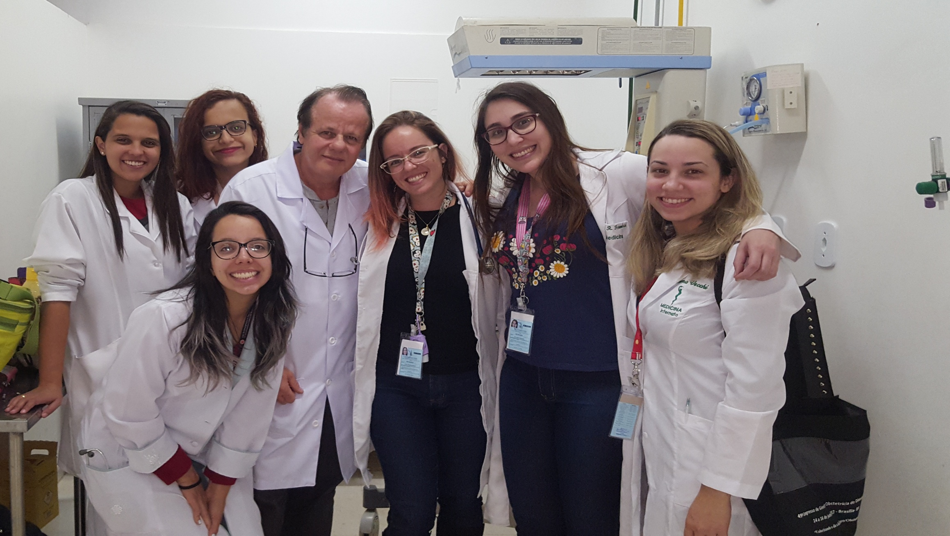

OBRIGADA!
Ddas Bárbara (Frente), Maysa, Ana, (Dr. Paulo R. Margotto),Letícia, Clara e Giovana

